Slide 1
Cristian Ignat Prezentare realizată pentru:
Prezentare servicii Google Adwords

Slide 2
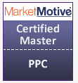
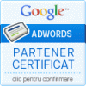
www.CristianIgnat.ro
Despre mine: doi ani pe piata .ro
Evenimente
Clienti
Consultant Marketing Online

Slide 3
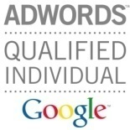
Testimoniale
Rezultatele in urma colaborarii cu Cristian Ignat au venit foarte repede. Il recomandam cu toata caldura celor care vor sa-si creasca performanta campaniilor Adwords.
Mihai Petroff, Director General Club Shic Direct www.3suisses.ro
Se vede ca ii place ce face, are idei excelente si cel mai important este ca a livrat intr-un timp extrem de scurt mai mult decat ne-am fi asteptat! Cristian Ignat isi cunoaste foarte bine domeniul, este serios si consecvent. Pe scurt: HE ROCKS!
Alexandru Pintile, Administrator www.rca-ieftin.ro
Colaborarea cu Cristi Ignat inseamna profesionalism. Eficienta cu care lucreaza ne-a ajutat sa obtinem in scurt timp rezultatele pe care ni le-am dorit din campaniile nostre Adwords.
Catrinel Hagivreta, Director Comunicare www.dentestet.ro
www.CristianIgnat.ro @CristianIgnat cristi.ignat@gmail.com

Slide 4
Testimoniale
Colaborarea noastra cu Cristian Ignat pentru campaniile Adwords a dat rezultate imediate. Solutiile creative, imbunatatirea continua a campaniilor si disponibilitatea de adaptare la modalitatile noastre de promovare si comunicare, au dus in numai cateva luni la scaderea de trei ori a costului per conversie si dublarea numarului de clienti din adwords.
Colaborarea s-a dovedit a fi eficienta, iar rezultatele il recomanda pe Cristian Ignat ca fiind unul dintre cei mai buni profesionisti in domeniu, din Romania.
Elena Soare, Director Marketing www.miniprix.ro
www.CristianIgnat.ro @CristianIgnat cristi.ignat@gmail.com

Slide 5
Testimoniale
Anul acesta a fost pentru compania Radox primul an de promovare online. La momentul la care l-am cunoscut pe Cristian Ignat, finalizasem website-ul insa nu stiam cum sa evaluez rezultatul. Cu ajutorul unui raport intocmit de el am reusit sa optimizez toate detaliile importante pentru a crea un instrument eficient de vanzari.
Dupa acest pas, am facut sub indrumarea lui Cristian strategia de promovare prin campania Google Adwords. Rezultatele au fost vizibile imediat: am inceput sa primim zeci de cereri de oferta in fiecare zi.
De cand am inceput sa lucrez cu el il recomand tuturor cunoscutilor care sunt interesati de dezvoltarea promovarii online; este un profesionist si de aceea rezultatele nu se lasa asteptate.
Cristiana Rosu, Director Executiv www.radox.ro
www.CristianIgnat.ro @CristianIgnat cristi.ignat@gmail.com

Slide 6
Testimoniale
Dupa o perioada in care mi-am zbatut neuronii pentru a intelege de una singura cum functioneaza Google Adwords si dupa cateva incercari costisitoare si nereusite de a lucra cu firme specializate in promovare, norocul mi-a suras. Am inceput o colaborare cu Cristian Ignat.
Rezultatele nu au intarziat sa apara, imediat dupa ce a dat startul campaniilor separate pe categorii si tipuri de produs. Pentru ca nu i-a fost usor cu mine - clientul patit, si-a dat silinta sa demonstreze ca exista cu adevarat specialisti, care se preocupa de reducerea costului per click, dar si de cresterea ratei conversiilor. Campaniile sunt nisate, iar cuvintele cheie sunt cautate in asa fel incat sa aiba cel mai mare Quality Score. Bugetul cheltuit este mai mic si cu rezultate mai bune.
A face Adwords profesionist ar trebui sa fie principala prioritate a ownerilor de magazine online. Recomand tuturor celor care au activitati online sa faca Adwords, insa nu oricum. Si daca nu oricum, atunci sa-l aleaga pe Cristian Ignat.
Diana Chivu, Director General www.shop.4interior.ro
www.CristianIgnat.ro @CristianIgnat cristi.ignat@gmail.com

Slide 7
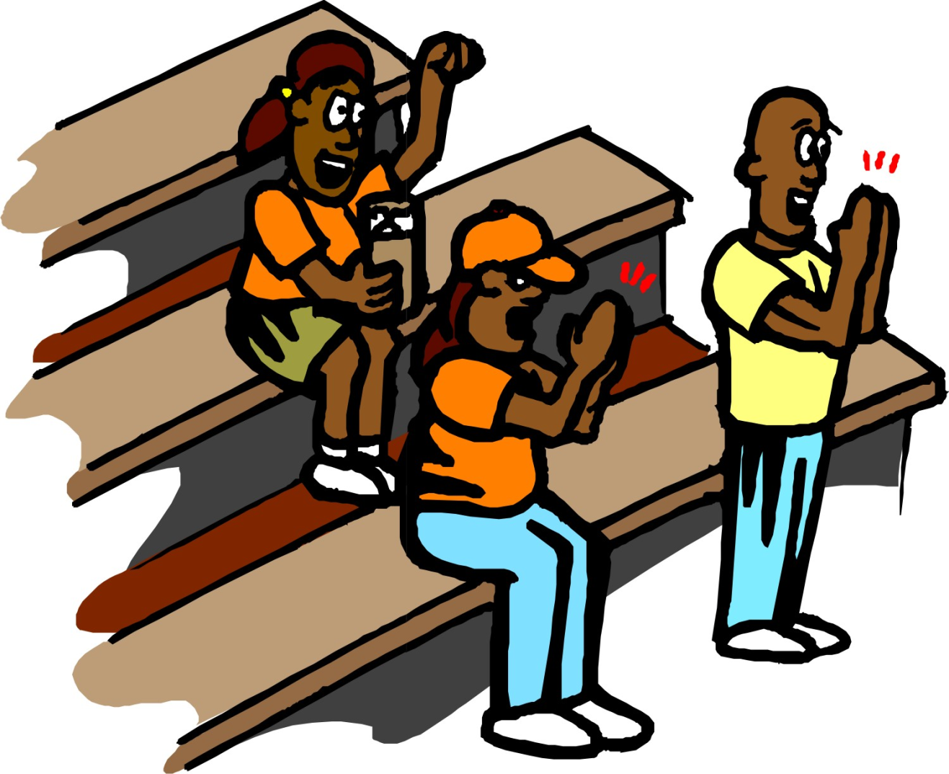
Multumesc !
www.CristianIgnat.ro
@CristianIgnat
cristi.ignat@gmail.com

